Slide 1
通过乱码�，理解UTF-16编码哲学

Slide 2
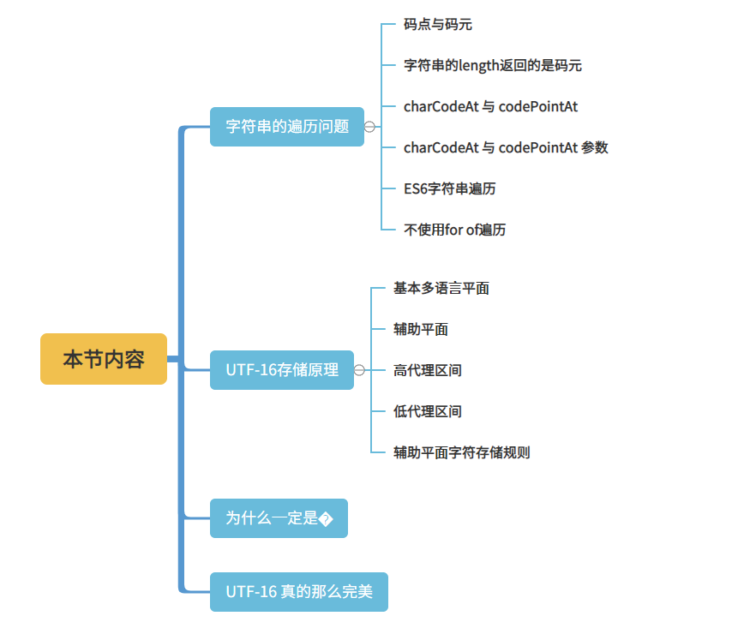
本节内容

Slide 3
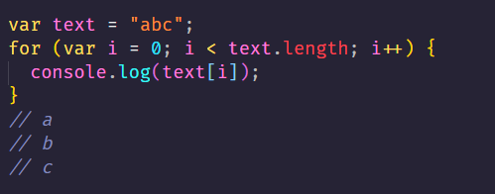
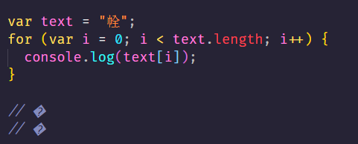
字符串的遍历

Slide 4
码点与码元
JavaScript 内部，字符以 UTF-16（字符用两个字节或四个字节表示） 的格式储存。码点范围介于U+0000到U+FFFF，两个字节。Unicode 码点大于0xFFFF的字符），四个字节。
对于UTF-16来说，一个码元是16bit(两个字节)
对于UTF-32来说，一个码元是32bit（四个字节）

Slide 5
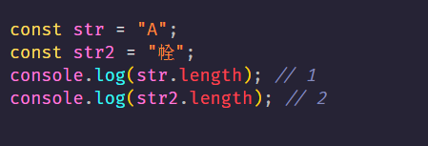
字符串的length属性返回的是码元
length属性返回对应几个码元字符
str的Unicode编码是\u0041\,识别为一个码元，str2 Unicode编码是\ud848\udc98，识别为两个码元.
Notes:
在线Unicode中文互转
http://tools.jb51.net/transcoding/unicode_chinese

Slide 6
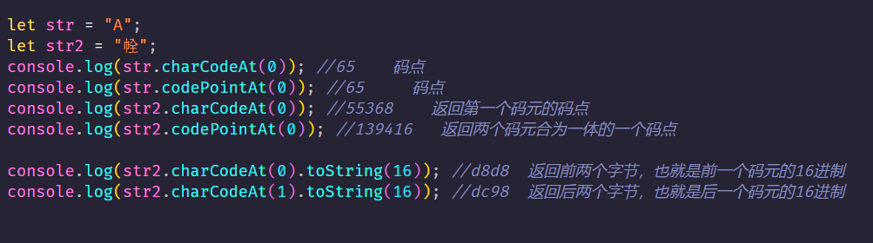
charCodeAt 与 codePointAt
charCodeAt：根据码元匹配
codePointAt：根据码点匹配
Notes:
● “𢂘”这个字的Unicode编码是\ud848\udc98，占用了两个码元。
● 用charCodeAt(0)是匹配0位的码元，前两个字节值 55368，toString(16)是ud8d8。
● 用codePointAt(0)是匹配0位的码点，codePointAt能识别出字符串的码点，返回：139416。

Slide 7
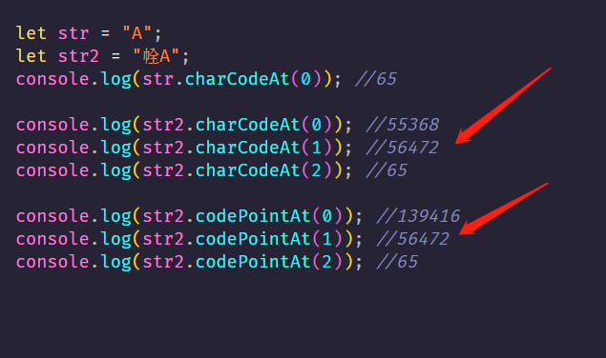
charCodeAt 与 codePointAt 参数
codePointAt(1)与charCodeAt(1) 两个值相同，为什么，不是codePointAt匹配码点，charCodeAt匹配码元吗？？

Slide 8
charCodeAt 与 codePointAt 参数
codePointAt与charCodeAt接受的索引值都是根据码元。
codePointAt 函数匹配规则是码点，当它匹配到当前索引的码元后，会识别当前的码元是否和后面的码元能否构成一个码点，如果是一个码点，则返回这两个码元的码点，如果不能构成一个码点，就按照当前的码元返回码点。
Notes:
st2.codePointAt(0)：取到索引0位的码元，发现后面紧跟的码元可以和当前的码元组成一个码点，就把后面的码元一起包含进来，返回一个码点（"𢂘"）。
st2.codePointAt(0)：取到索引1位的码元，发现后面紧跟的码元不可以和当前的码元组成一个码点，就返回当前码元的码点（56472 对应 16进制 udc98）。

Slide 9
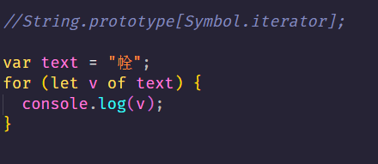
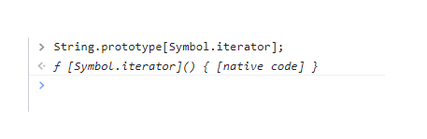
ES6字符串遍历
了解码元和码点的知识后，我们应该怎么遍历字符串呢？
ES6考虑到了这个问题， 其原型上实现了Symbol.iterator，使得其可以使用for of来遍历其值。

Slide 10
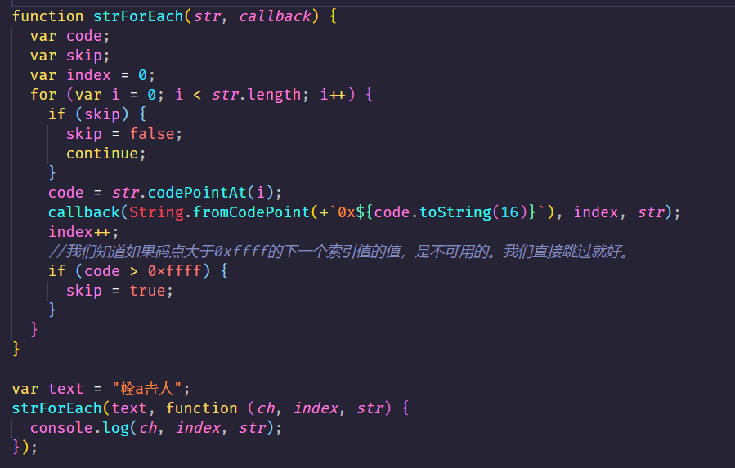
不使用for of遍历-根据码点范围判断
码点大于0xffff的下一个索引值的值，是不可用的。直接跳过就好

Slide 11
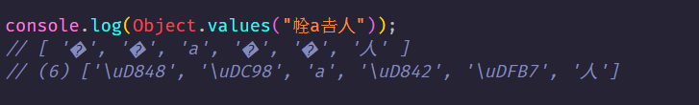
不使用for of遍历
能使用Object.values()来获取字符串的全部值吗？
答案是显然不能。

Slide 12

不使用for of遍历
能使用拓展运算获取全部的值吗？
当然是可以，因为字符串实现了Symbol.iterator。

Slide 13
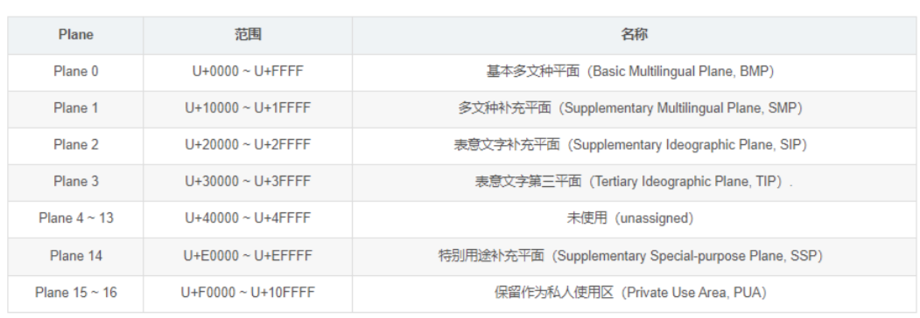
UTF-16存储原理
Unicode 本身只规定了每个字符的数字编号是多少，并没有规定这个编号如何存储
Notes:
Unicode 分为了17个平面空间，每个平面空间包含65536个码位。
其中0号空间，为基本多种平面，其余的为辅助平面。

Slide 14
UTF-16存储原理
第0平面，包含了大量的常用字符和符号，同时还包含了代理区（高码点代理区和低码点代理区）
高代理区（High Surrogates） U+D800 ~ U+DBFF
低代理区（Low Surrogate） U+DC00 ~ U+DFFF
Notes:
第0平面，包含了大量的常用字符和符号，同时还包含了代理区（高码点代理区和低码点代理区）。
高代理（High Surrogates） U+D800 ~ U+DBFF
低代理（Low Surrogate） U+DC00 ~ U+DFFF
Unicode 查看码表：https://www.unicode.org/charts/

Slide 15
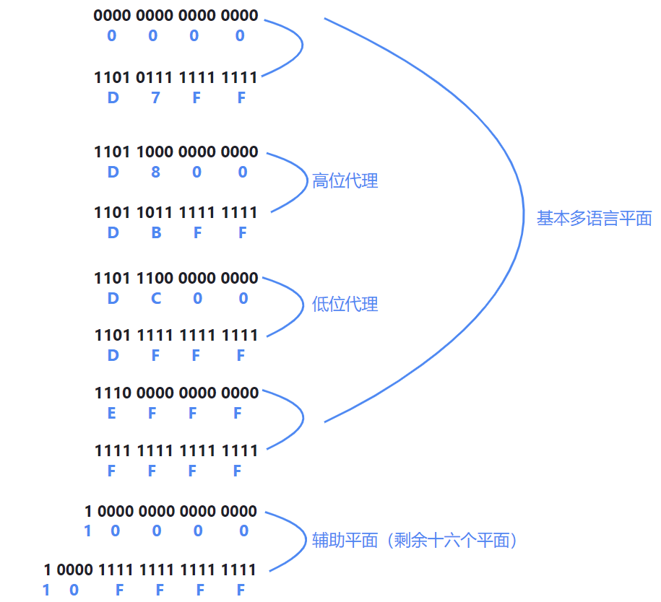
UTF-16存储原理
Notes:
因为Unicode字符集的编码值范围为0-0x10FFFF，而大于等于0x10000的辅助平面区的编码值无法用2个字节来表示，所以Unicode标准规定：基本多语言平面内，U+D800..U+DFFF的值不对应于任何字符，为代理区。因此，UTF-16利用保留下来的0xD800-0xDFFF区段的码位来对辅助平面的字符的码位进行编码。

Slide 16
UTF-16存储原理-UTF-16存储方案
对于编号在 U+0000 到 U+FFFF 的字符（常用字符集），直接用两个字节表示(0-65535)，也就是第0平面区内容。
编号在 U+10000 到 U+10FFFF 之间的字符，需要用四个字节表示(65636-1114111)，这里指的就是辅助平面的编码。

Slide 17
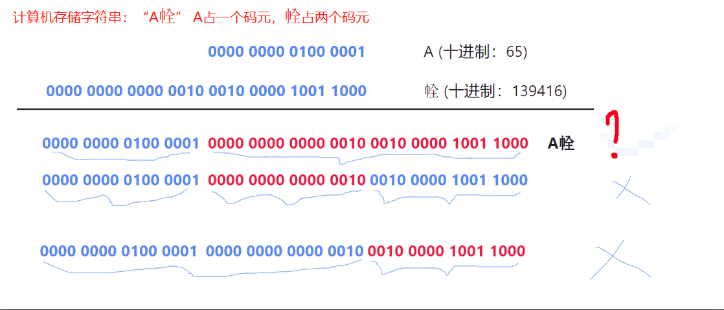
UTF-16存储原理-案例（我们认为）

Slide 18
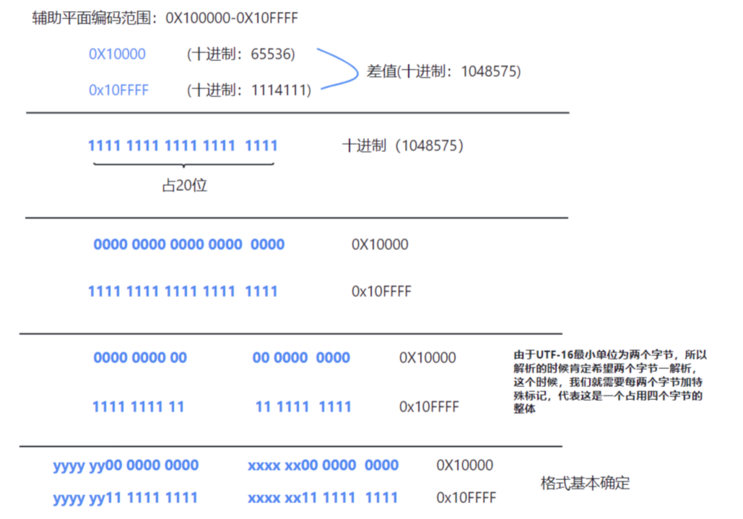
UTF-16存储原理
Notes:
我们发现占四个字节的字符区间（辅助平面）为： U+10000 到 U+10FFFF，最大为0x10FFFF，由于两个字节的数，我们已经表示了（0-65535）65536个编码，我们四个字节的时候，不需要再表示这些字符，我们减去这些：
0x10FFFF - 0X10000 = 1114111 - 65536 = 1048575
1048575 转换为二进制：11111111111111111111，刚好占用20位。

Slide 19
UTF-16存储原理
Unicode标准规定：基本多语言平面内，U+D800..U+DFFF的值不对应于任何字符，为代理区。因此，UTF-16利用保留下来的0xD800-0xDFFF区段的码位来对辅助平面的字符的码位进行编码。

Slide 20
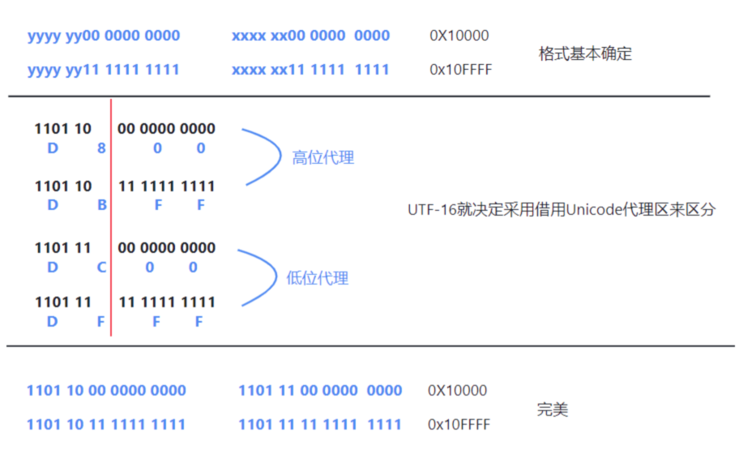
UTF-16存储原理
Notes:
这个时候你就会问了，你这四个字节的数字占用了：110110和 110111，那我原本占用两个字节的该怎么办！
其实UTF-16不愧是Unicode 的亲儿子，我都给你准备好了，110110 00000 00000 - 110110 11111 11111
这个区间为高代理位，110111 00000 00000 - 110111 11111 11111 这个为低代理位。
这个区间在Unicode 第 0 平面已经给留出来了！
高代理码点：0xD800（1101 1000 0000 0000）-0xD800（1101 1011 1111 1111）
低代理码点：0xDC00 （1101 1100 0000 0000）- 0xDC00 （1101 1111 1111 1111）
可以发现前6位分别为：110110和110111。 后十位都为0。
高代理点剩余十位+ 低代理点剩余10位 = 20位。
十六进制：0X10FFFF - 0X10000 = 1048575, 转换为二进制刚好是11111 11111 ，11111,111111
刚好可以表示增补平面中的所有码点。

Slide 21
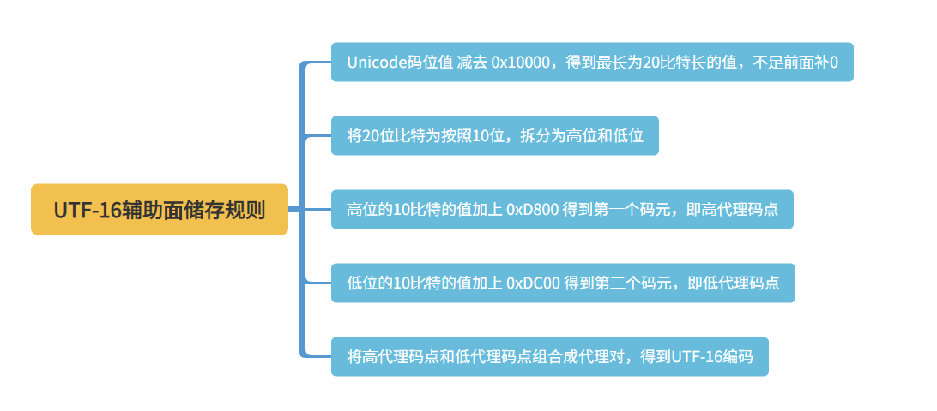
UTF-16存储原理-辅助平面存储规则

Slide 22
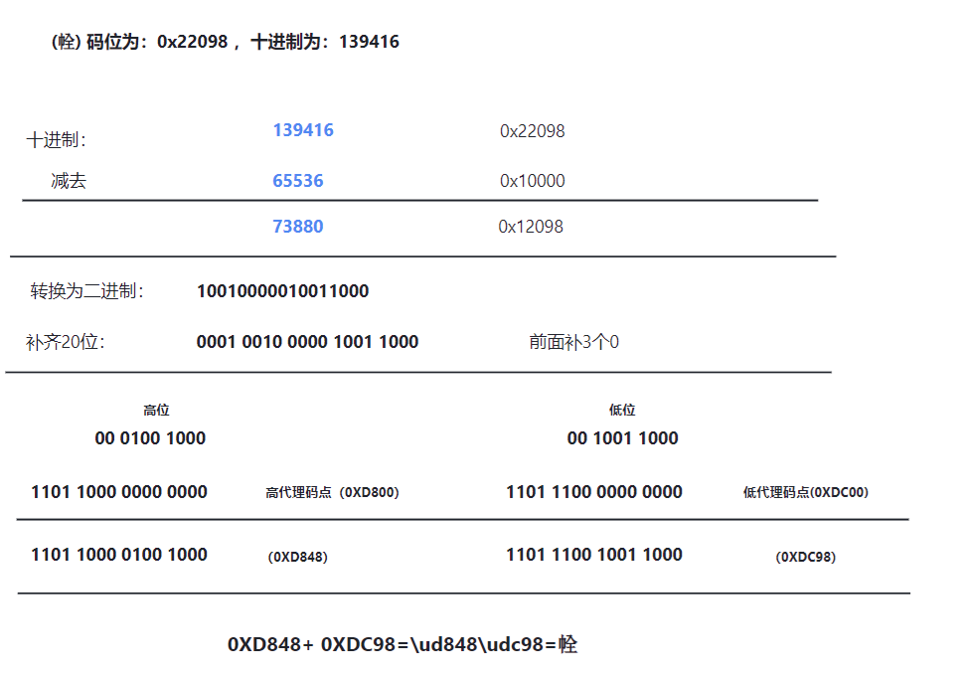
UTF-16存储原理-案例验证

Slide 23
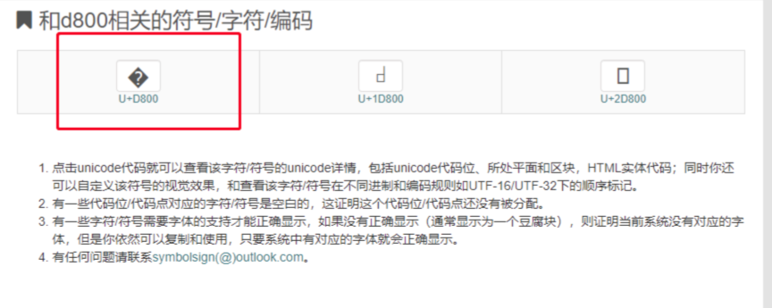
为什么一定是�
U+D800到U+DFFF 区间没有字符，是没法打印的，故打印�。
Notes:
我们来看一下对照表：整个代理区间都是无法打印的，所以打印�
https://www.52unicode.com/

Slide 24
思考
是不是所有的码点大于0xFFFF的字符在UTF-16编码下，str.charAt(0)和str.charAt(1)都是乱码呢？
Notes:
我们来看一下对照表：整个代理区间都是无法打印的，所以打印�
https://www.52unicode.com/

Slide 25
UTF-16 真的那么完美？？
首先存在空间上的浪费。最少可以用一个字节的，它的最低单元采用了两个字节。
目前Unicode5.0 收录的字符已经超过UTF-16所能表达的最大范围
...

